Slide 1
令和５年度佐倉市国際文化大学
統計の深読み 社会の実情をつかむ
2023年7月1日（土）
佐倉市中央公民館大ホール
アルファ社会科学（株) 主席研究員
統計データ分析家・統計探偵
本川 裕

Slide 2
略歴
出身：東京大学農学系大学院（農業経済学）
勤務：財団法人国民経済研究協会研究員
同、常務理事研究部長（～2004年）
現在：アルファ社会科学（株）主席研究員
活動：社会実情データ図録サイト（2004年～）
書籍・雑誌・ビジネスサイト記事執筆、
統計探偵（依頼に応じて統計探索）

Slide 3
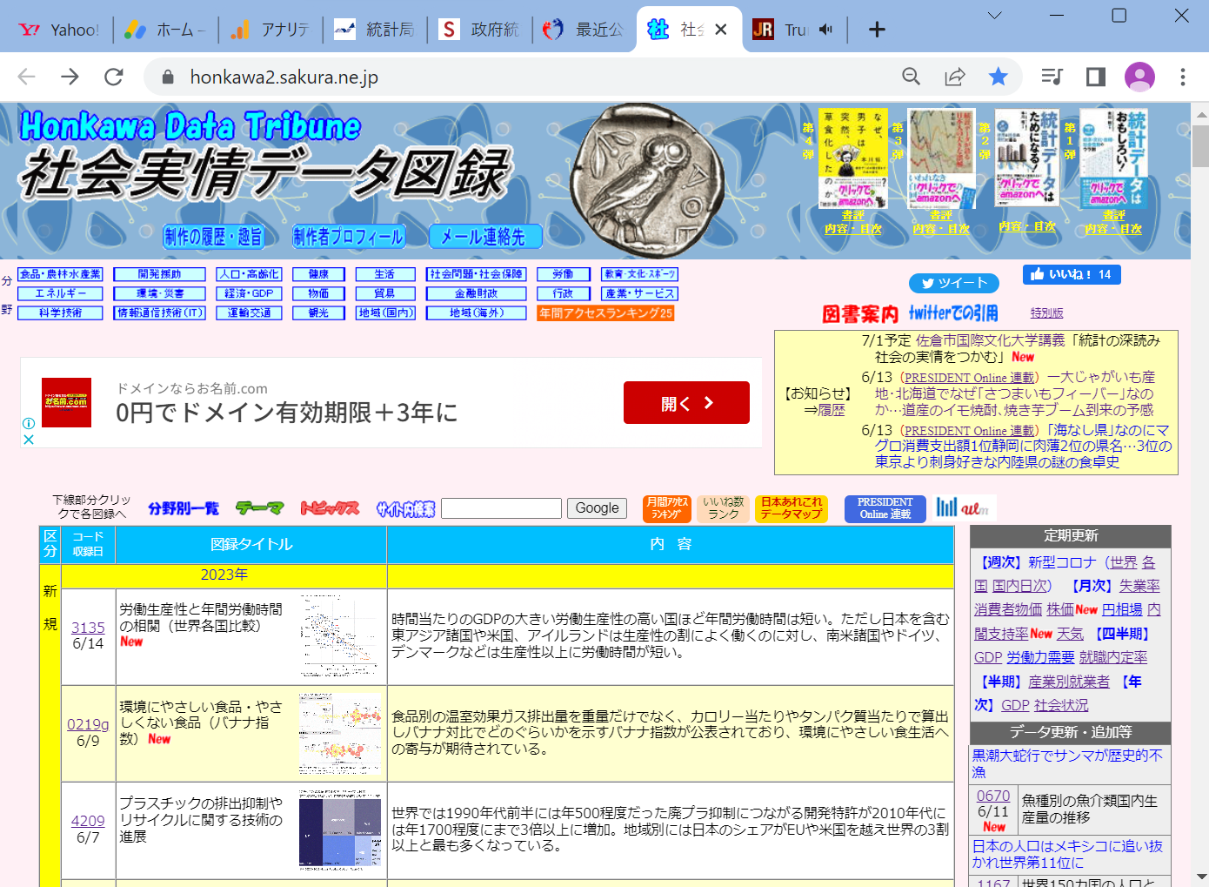
社会実情データ図録

Slide 4
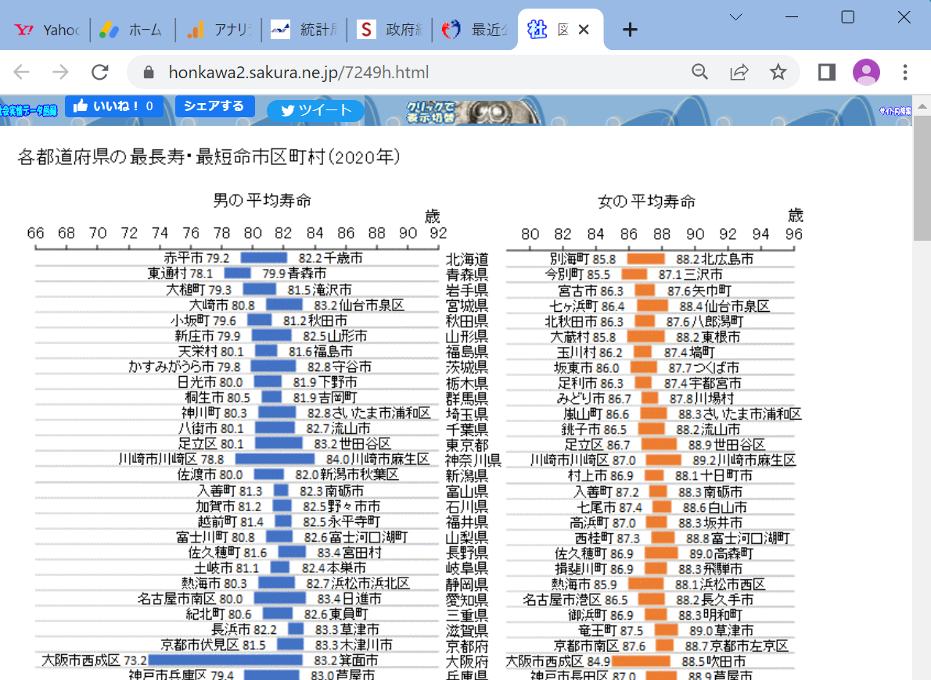
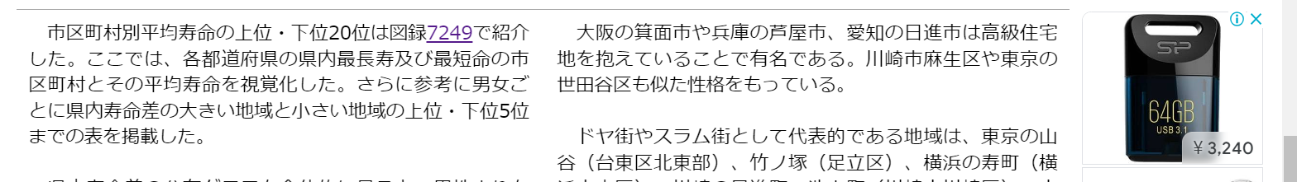
図録例（市町村平均寿命）

Slide 5
どんな統計データを取り上げるか
ともかく「面白い」データ （「役に立つ」データかは二義的）
ただしある程度以上「確からしい」データでないと迫力ナシ
インターネット調査は面白くてもあまり取り上げない
基本的なデータ
ただし常識的な示し方以外の表現法を探る－グラフ表現、比較対象、
長い時系列など
意外なデータ
思い込みと異なるデータ、そんなデータが得られると思えない、
意外な連想を呼ぶデータ、盲点をつくデータ
自己発見につながるデータ
日本人が世界一、県民が日本一のデータ、大きな意識変化を示すデータ

Slide 6
専業主婦からキャリアウーマンへ

Slide 7
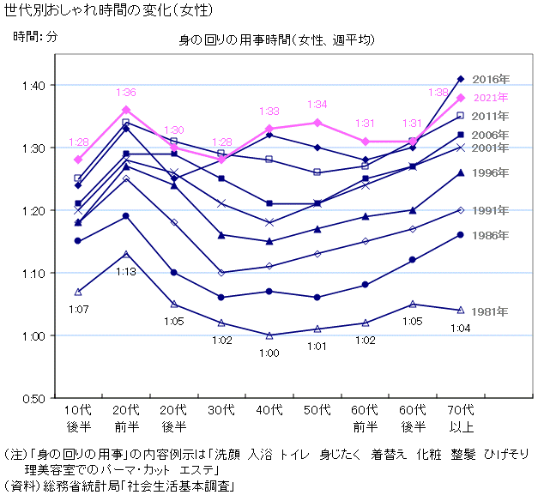
身の回りの用事（おしゃれ時間）女性

Slide 8
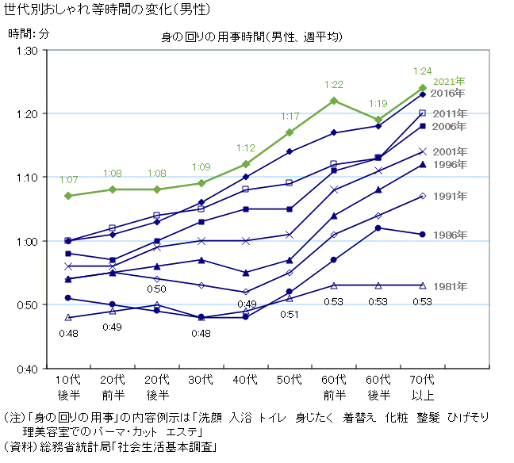
身の回りの用事（おしゃれ時間）男性

Slide 9
好きな肉、好きな魚の地域分布

Slide 10
千葉県の特色（1）ベッドタウン

Slide 11
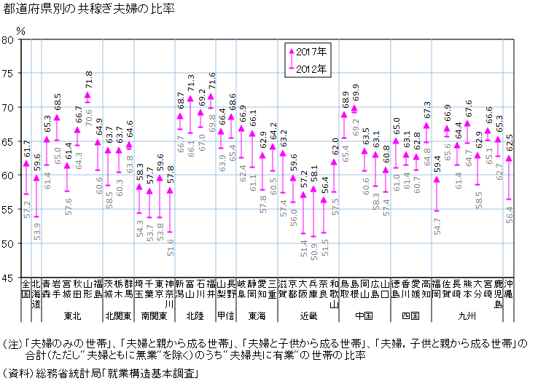
専業主婦の県奈良

Slide 12
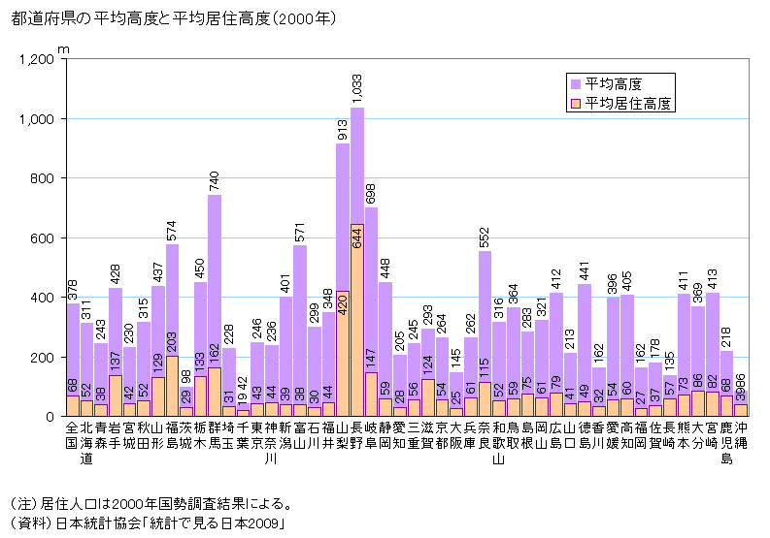
千葉県の特色（2）低地居住

Slide 13
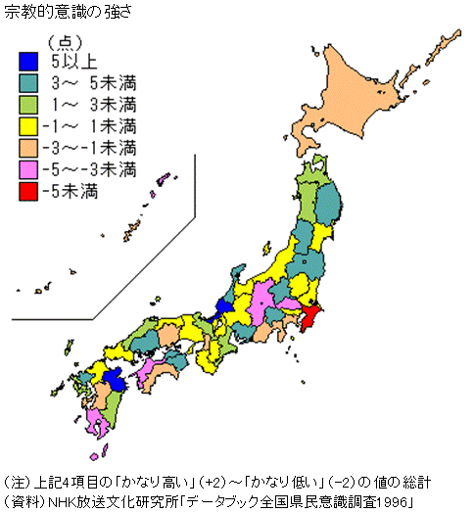
千葉県の特色（3）低い宗教的意識
① 祖先信仰
（家の祖先に強いつながり）
② 神仏のご利益
（神仏に頼んだ願い事がかなう）
③ 無常観
（すべてが滅びやすく変わりやすい）
④ 死後の世界
（死後の世界はないとも言えない）

Slide 14
千葉県の特色（4）郷土意識の大きな地域差

Slide 15
統計の深読み
統計探偵の探偵術（１）
ウラを取る
異次元のデータを突き合わせる
例：年齢別身の回りの用事時間推移（前掲）と年齢別BMI推移
足で稼ぐ
こまめにどんな統計があるかを探っておく
例：千葉県内各地域の愛郷心の違い
通常と異なるまとめ方
散布図でグルーピング
例；歩く県民、歩かない県民

Slide 16
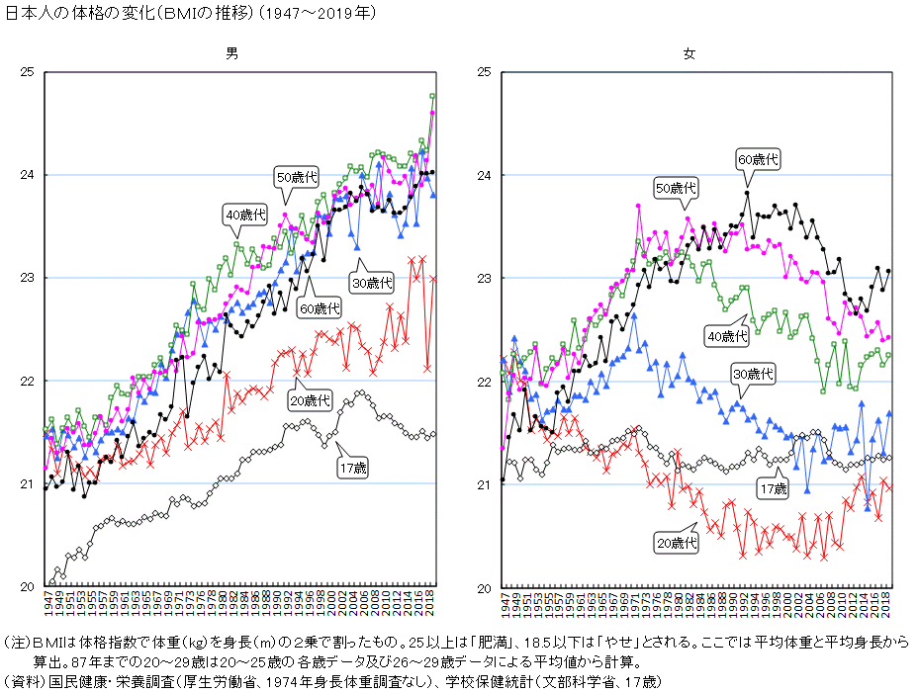
年齢別BMIの推移

Slide 17
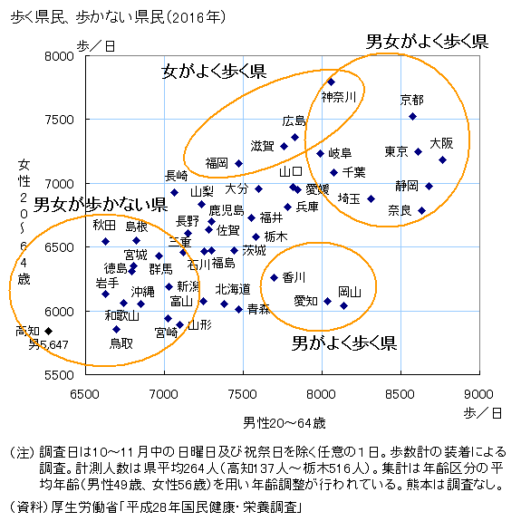
歩く県民、歩かない県民

Slide 18
統計の深読み
統計探偵の探偵術（2）
年齢バイアスを除去
年齢別の推移（例えば高齢者だけの推移）
例：カロリー摂取量の推移
年齢調整による標準化
例：がん死亡率の推移
年齢と相関させた散布図
例：医療費の推移の各国比較
★いずれかを選ぶ

Slide 19
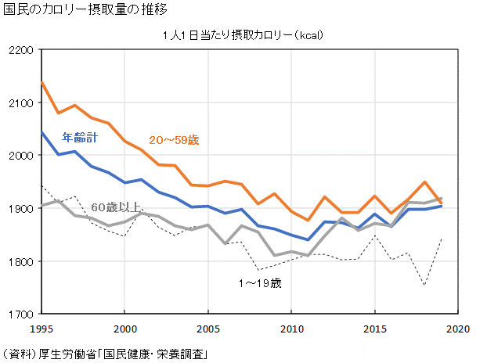
年齢別摂取カロリー推移

Slide 20
がんによる死亡率の推移

Slide 21
散布図による年齢バイアス除去
点線は統計の定義が変更された影響

Slide 22
統計の深読み
真実が明らかになる一方で
怖い誤解につながるケースも

Slide 24
有難うございました。
この資料は、ネット上でダウンロードできます。
http://honkawa2.sakura.ne.jp/HDT2/
→ページ末尾「講演・講座･対談資料」の箇所

